Slide 1

ВК 1.2. ІСТОРІЯ СВІТОВОЇ КУЛЬТУРИ
Вінницький національний медичний університет
ім. М.І. Пирогова МОЗ України
КАФЕДРА ФІЛОСОФІЇ ТА СУСПІЛЬНИХ НАУК
СПЕЦІАЛЬНІСТЬ: І2 МЕДИЦИНА
ГАЛУЗЬ ЗНАНЬ: І2 ОХОРОНА ЗДОРОВ’Я ТА СОЦІАЛЬНЕ ЗАБЕЗПЕЧЕННЯ
ОСВІТНЬО-ПРОФЕСІЙНА ПРОГРАМА: «МЕДИЦИНА»
РІВЕНЬ ВИЩОЇ ОСВІТИ: ДРУГИЙ (МАГІСТЕРСЬКИЙ)

Slide 2
ПАСПОРТ ОСВІТНЬОГО КОМПОНЕНТА
ВК 1.2. «ІСТОРІЯ СВІТОВОЇ КУЛЬТУРИ»
Кафедра, яка забезпечує викладання: ФІЛОСОФІЇ ТА СУСПІЛЬНИХ НАУК
Спеціальність: І2 Медицина
Обсяг (кредити ЄКТС): 3,0
Курс: 1-й, ІІ семестр
Форма контролю: залік
Мова: українська, англійська
Пререквізити: не вимагаються

Slide 3
ЧОМУ ВАРТО ОБРАТИ ЦЕЙ КУРС
Курс «Історія світової культури» спрямований на розвиток аналітичного і художнього мислення студентів,
усвідомлення складних процесів сучасного культурно-мистецького життя.
Ґрунтовне знання світової культури – це одна з найважливіших складових формування наукового світогляду і виховання високих моральних якостей сучасної студентської молоді
Можливість використовувати культурні цінності, твори художньої культури та одержані знання при вивченні інших дисциплін, в професійній та громадській діяльності
КЛЮЧОВА ПЕРЕВАГА:
Усвідомлення складних процесів
сучасного культурно-мистецького життя, розвиток аналітичного та художнього мислення студентів,
→ краще критичне мислення сьогодні

Slide 4
Мета:
Основними завданнями є:
Мета:
Мета:
формування системи знань про етапи та закономірності розвитку світової культури;
формування системи знань про культурні надбання та особливості історико-культурних епох;
формування навичок аналізу та інтерпретації культурних явищ і художніх творів;
формування навичок систематизації та критичного осмислення культурологічного матеріалу;
формування навичок порівняння культурних епох і виявлення їх взаємозв’язків;
формування ціннісного ставлення до культурної спадщини та толерантності до культурного різноманіття;
формування здатності застосовувати культурологічні знання у навчальній діяльності.
ознайомлення з головними теоретичними засадами культури
та культурною спадщиною
конкретних історико-культурних епох, усвідомлення єдності культурного багатоманіття світу,
значущості культури в життєдіяльності суб’єктів і гуманізації суспільних відносин,
розуміння тенденцій сучасних соціокультурних трансформацій у світовій культурі,
формування культурологічної компетентності та гуманістичного світогляду майбутніх фахівців

Slide 5
ЩО ВИ БУДЕТЕ ВИВЧАТИ
Освітній компонент охоплює закономірності розвитку світової культури в основних історико-культурних епохах (первісна, антична, середньовічна, ренесансна, нова та новітня доба);
особливості культурних процесів і взаємодії культур;
розглядаються ключові культурні надбання людства,
розвиток мистецтва,
формування світоглядних і ціннісних орієнтацій

Slide 6
Також будуть розглядатись такі теми:
Мистецтво і війна
Культура як чинник системи національної безпеки
Масова культура як засіб культурної війни
Злочини проти культури
Роль інформаційних технологій в розвитку людства та суспільства
Вплив соціального і технічного прогресу на духовну культуру
Світова культура як феномен загальнолюдської єдності
Взаємодія культур і культурна самобутність народів у контексті глобалізації. Ідея рівноправності культур
Єдність і взаємозалежність світової та національної культур
Проблеми культурної ідентифікації і самоідентифікації
Протилежності сучасної світової культури: свобода і насильство; елітарність і масовість; плюралізм та уніфікація; традиції і новаторство; індивідуалізм і колективізм
Ідеологізація культури. Тоталітаризм і культура
Антропоцентризм і гуманізм у європейській культурній традиції
Ідеологічні та духовні виклики ХХ ст. Криза гуманізму.
Суть сучасної глобальної соціокультурної кризи
Культурний шок і його негативні та позитивні наслідки
Феномен культурно-етичного песимізму та його причини
Культурна дипломатія
Екологізація культури
Мистецтво за екологію
Архітектура майбутнього. Біоніка
Оптичні ілюзії в мистецтві
Культура повсякдення
Символіка кольору в різних культурах
Невербальна комунікація. Символіка жестів
Комп’ютерна графіка як різновид сучасного мистецтва
Музеї: сучасна концепція. Ніч музеїв
Скансени
Молодіжні музичні субкультури: течії, стилі, виконавці
Глобалізація популярної музики
Вестернізація та американізація масової культури
Все на продаж або комерціалізація мистецтва
Кому належить майбутнє? Альтернативні шляхи розвитку світової цивілізації
Культурний потенціал людства

Slide 7
Будемо визначати стилі мистецтва:
Виникнення нових течій, напрямків, форм і жанрів мистецтва, субкультур
у кінці ХХ – на поч. ХХІ ст.:
стріт-арт, соц-арт, поп-арт, оп-арт, ленд-арт та енвайронмент, еко-арт, біо-арт, мейл-арт, боді-арт, психоделічне мистецтво, пісочна анімація,
Акціонізм (хеппенінг, перформанс, флешмоб), інсталяція
Люмінографія, світлографіка, відео-арт, паблік-арт, медіа-арт
Нові субкультури: емо, стімпанк, гоблінкор, грендтранскор, котеджкор
Доричний, іонічний, коринфський ордери;
Романський стиль, готика,
маньєризм, бароко, рококо,
класицизм, романтизм,
натуралізм, реалізм,
імпресіонізм, постімпресіонізм, модерн
Течії модернізму:
експресіонізм, абстракціонізм, футуризм, дадаїзм, фовізм, кубізм, сюрреалізм, конструктивізм

Slide 8
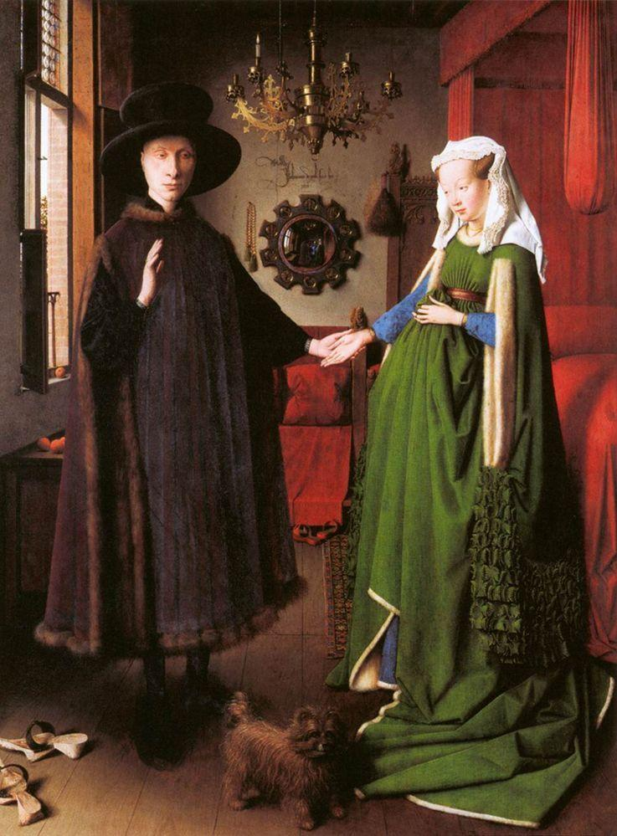
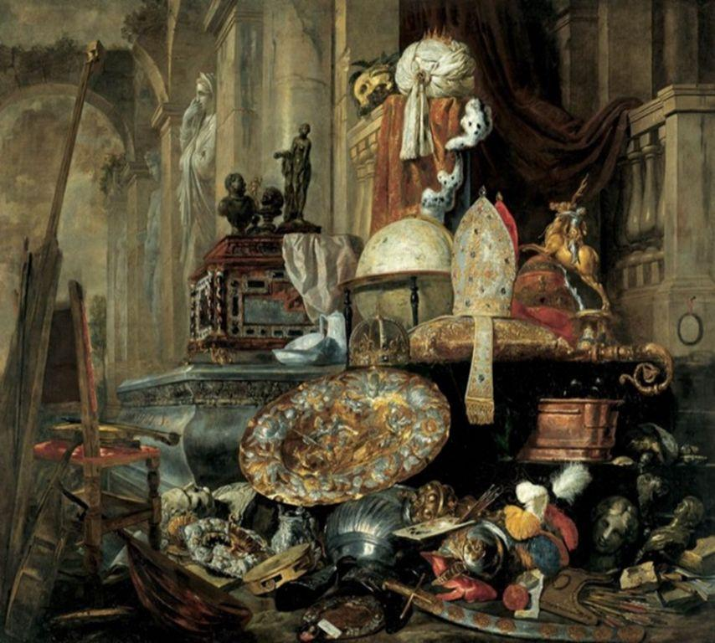
ВИЯВИМО, ЯКІ СИМВОЛИ ЗАШИФРОВАНІ НА КАРТИНАХ

Slide 9
Будемо розглядати зв’язок
мистецтва та медицини:
Медична символіка
Медична тематика у творчості митців різних епох та сучасному мистецтві
Діагноз по картині: що бачать медики на картинах відомих художників.
Професійні та психічні хвороби митців (живописців, музикантів, танцівників).
Історія медичних технологій та інструментів, відображена у живопису.
Образ лікаря у кіномистецтві.
Художня фотографія для медицини.
Тіло людини як арт-об’єкт.
Вшанування лікарів: нагороди, мистецькі акції, графіті, пам’ятники та ін.
Вплив живописного образу на психосоматичний стан людини.
Арт-терапія.
Вплив художньої культури на розвиток медичного обслуговування населення

Slide 10
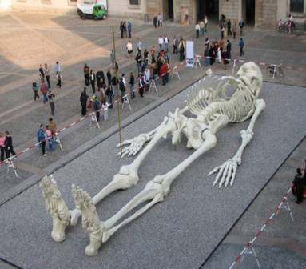
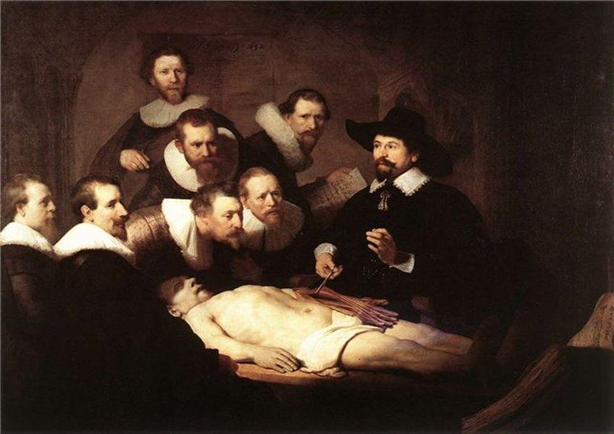
РОЗГЛЯНЕМО МЕДИЧНУ ТЕМАТИКУ
У ТВОРЧОСТІ МИТЦІВ РІЗНИХ ЕПОХ ТА СУЧАСНОМУ МИСТЕЦТВІ:
1. АНАТОМІЯ
(СЕРІЯ РОБІТ З АНАТОМІЧНИХ КЛАСІВ ТА У СУЧАСНОМУ МИСТЕЦТВІ)
«Урок анатомии доктора Тульпа»,
Рембрандт, 1632
«Космічний магніт» (Мандрівний скелет), 28 м.
Джино Де Домінісіс, 1990

Slide 11
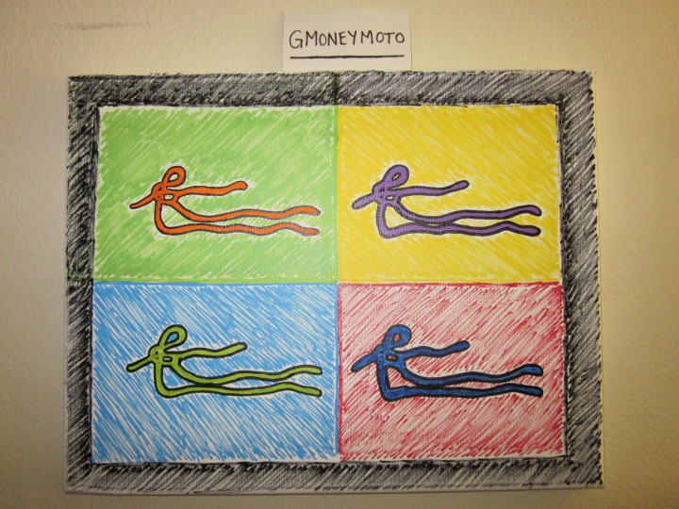
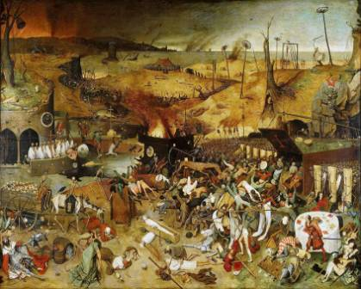
2. Хвороби та епідемії
(в поглядах різних епох)
Картина, що зображає вірус Ебола
в стилі Енді Уорхола
«Тріумф смерті»,
Пітер Брейгель Старший, 1562

Slide 12

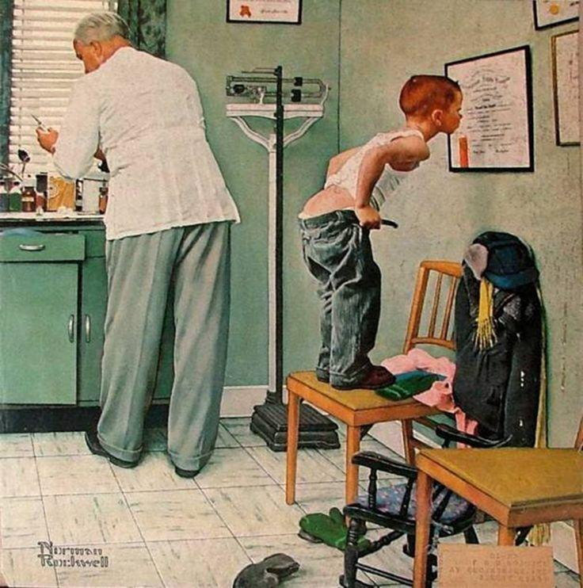
3. ОБРАЗ ЛІКАРЯ У ЖИВОПИСУ ТА КІНО
наприклад, образи лікаря та дитини-пацієнта на плакаті «Перед уколом», Норманна Роквелла

Slide 13
Що ви зможете за умови опанування курсу
добирати та опрацьовувати наукові й інформаційні джерела;
готувати доповіді та презентації;
аналізувати й інтерпретувати культурні явища та художні твори;
характеризувати культурні епохи та творчість їх представників;
порівнювати культурні процеси та визначати їх взаємозв’язки;
застосовувати культурологічні знання у навчальній і професійній діяльності.

Slide 14
ПІДСУМКОВИЙ КОНТРОЛЬ
ФОРМИ НАВЧАННЯ
Залік:
на останньому практичному занятті
за умов успішного проходження курсу (сума балів
за всі види навчальної діяльності –
122–200 балів)
і відсутності академічної заборгованості.
Лекції
Практичні / Семінарські
Самостійна робота
Індивідуальна самостійна робота

Slide 15
КОНТАКТНА ІНФОРМАЦІЯ
РОЗРОБНИКИ КУРСУ
Вінниця,
вул. Данила Галицького 58а
Кафедра філософії та суспільних наук
philosophy@vnmu.edu.ua
https://www.vnmu.edu.ua/кафедра-філософії#
Доцент Трухманова С. Л.
Доцент Школьнікова Т. Ю.
Старший викладач Іванова Н. В.
Старший викладач Ратушняк І. І.

